Slide 1

Sentiment Analysis and Employee Review Clustering for ITviec
Group 14
Trần THỊ THU HIỀN
VÕ HUY HOÀNG

Slide 2


Agenda
Project Scope
Sentiment Analysis
Cluster Employee Reviews
Product delivery

Slide 3

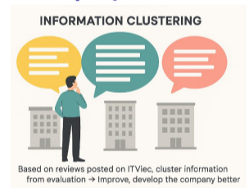



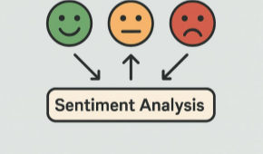
Project Scope
#1 . Sentiment LABELING
# 2. Information CLUSTERINg

Slide 4
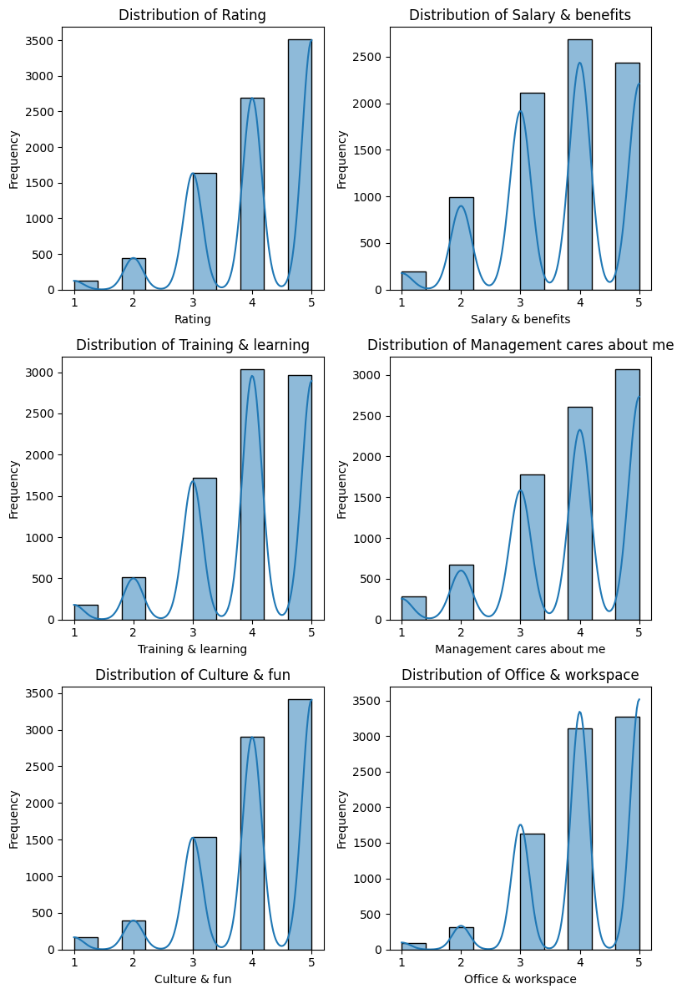
Biểu đồ phân phối theo RATING
Notes:
Biểu đồ phân phối cho từng cột

Slide 5
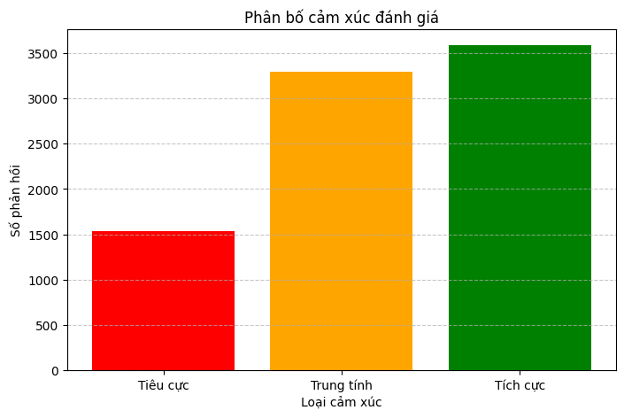
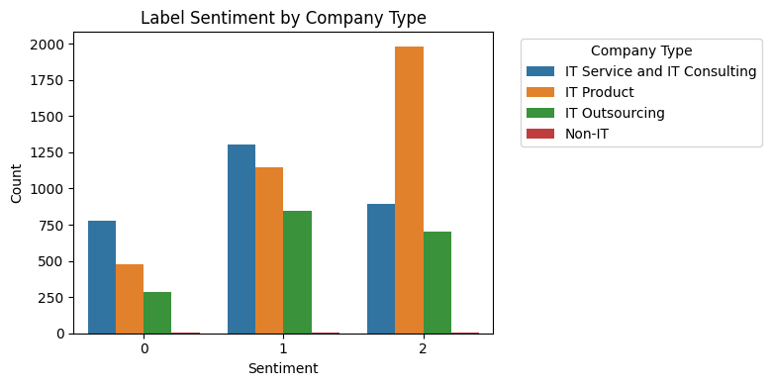
Labelling sentiment
Notes:
# Logic phân loại
if all(r == 5 for r in ratings):
return 2 # Tích cực
elif all(r >= 4 for r in ratings) and (pos_count >= neg_count):
return 2 # Tích cực
elif any(r <= 2 for r in ratings) and (ratings.mean() <= 3 or pos_count <= neg_count):
return 0 # Tiêu cực
else:
return 1 # Trung tính

Slide 6
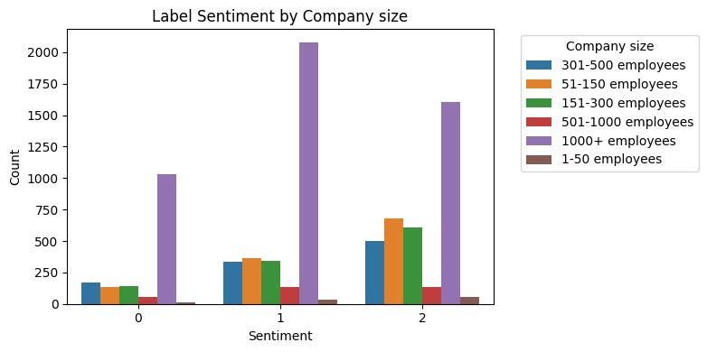
Labelling sentiment by Company Size

Slide 7
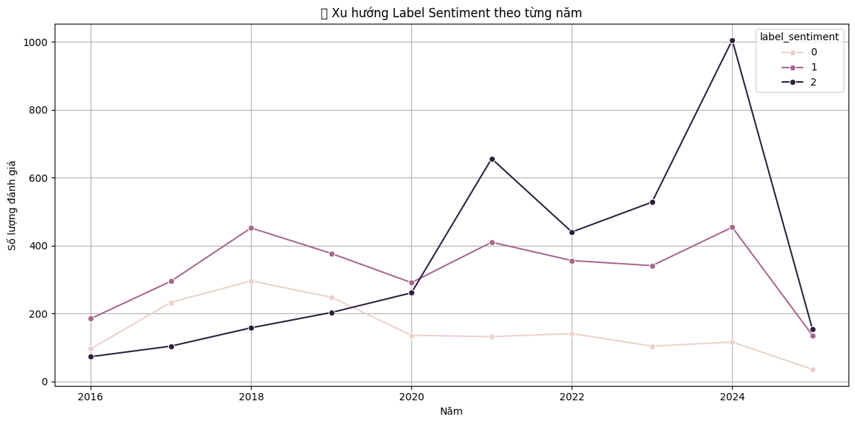
Labelling sentiment by year

Slide 8
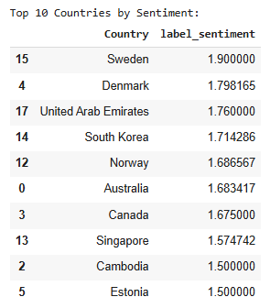
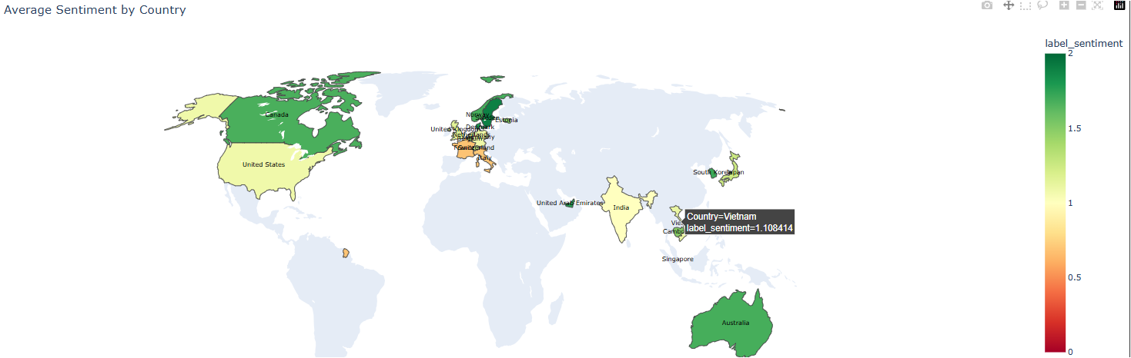
Labelling sentiment by country

Slide 9
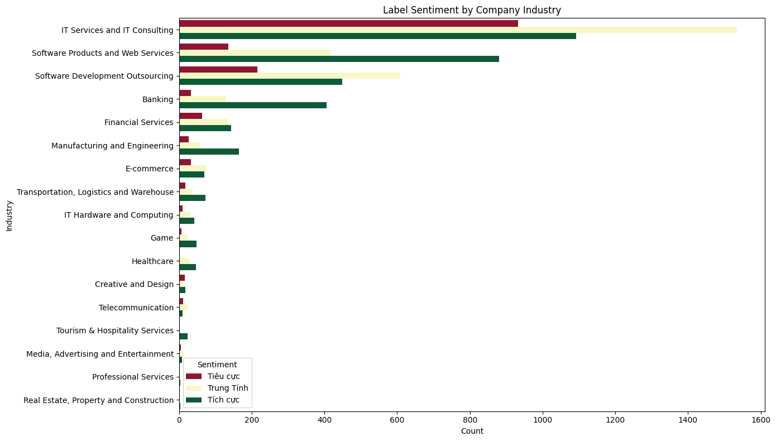
Labelling sentiment by company industry

Slide 10
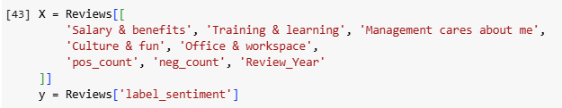
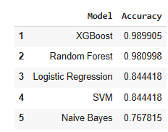
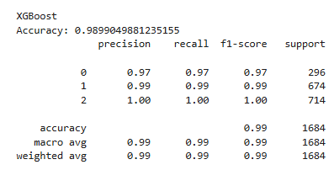
Modelling

Slide 11
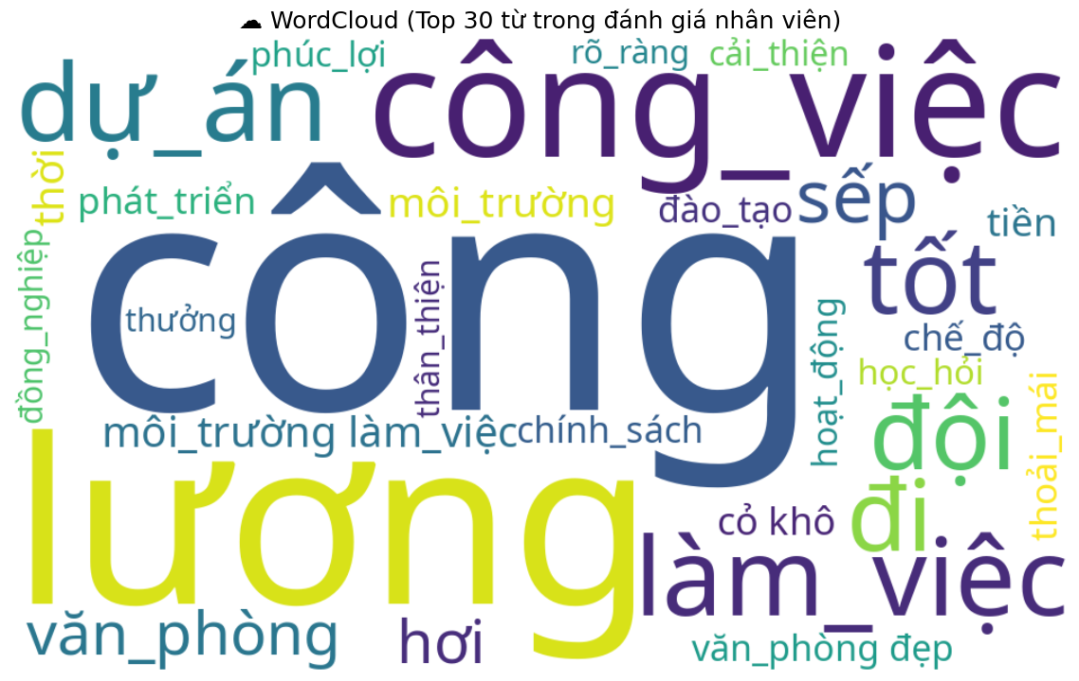
WordCloud for Review

Slide 12
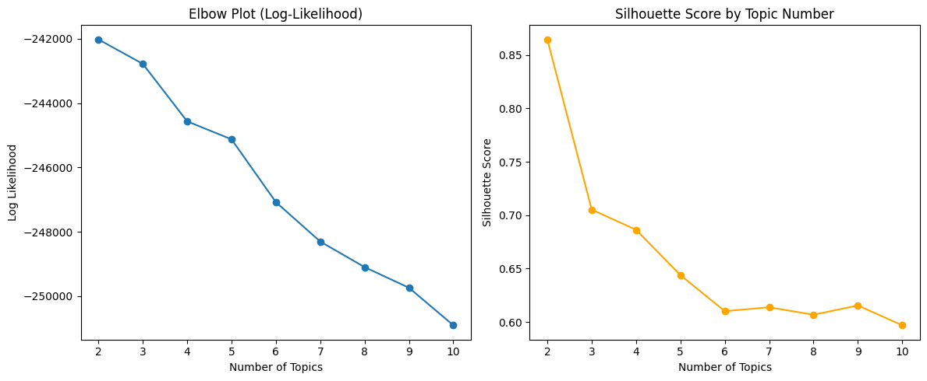




Elblow vs Sihouette
Notes:
> Huấn luyện lại mô hình LDA với n_topics=5

Slide 13
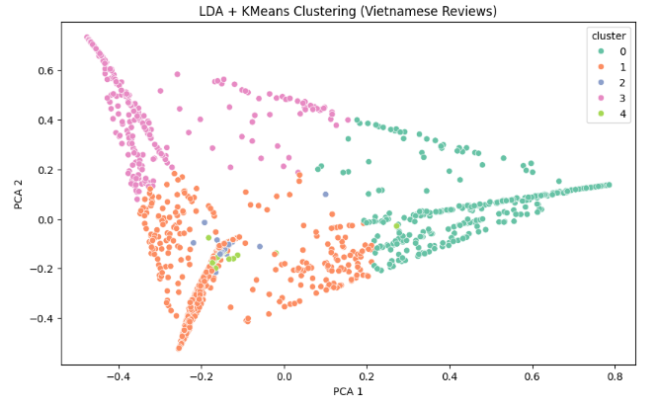
LDA + KMeans Clustering
Notes:
Chủ đề #1: ot, tốt, lương, làm_việc, công_ty, môi_trường, chế_độ, bảo_hiểm, đồng_nghiệp, văn_phòng
Chủ đề #2: công_ty, ot, văn_phòng, đi, team, lương, xe, tốt, làm_việc, đẹp
Chủ đề #3: lương, ot, dự_án, tốt, làm_việc, môi_trường, công_ty, thoải_mái, tiền, rõ_ràng
Chủ đề #4: ot, làm_việc, tốt, công_ty, môi_trường, công_việc, lương, dự_án, sếp, thân_thiện
Chủ đề #5: ot, làm_việc, lương, công_ty, tốt, xe, dự_án, rõ_ràng, thoải_mái, hơi

Slide 14
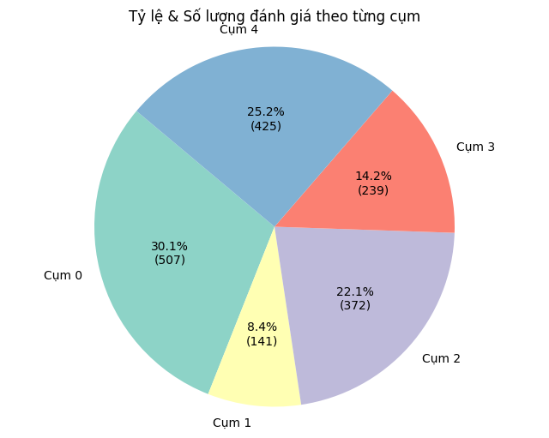
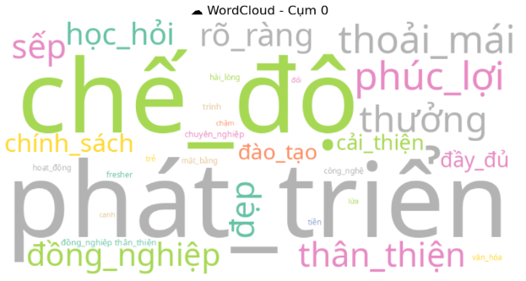


Employee Review Clustering
CỤM 0
Notes:
Chủ đề #1: ot, tốt, lương, làm_việc, công_ty, môi_trường, chế_độ, bảo_hiểm, đồng_nghiệp, văn_phòng
Chủ đề #2: công_ty, ot, văn_phòng, đi, team, lương, xe, tốt, làm_việc, đẹp
Chủ đề #3: lương, ot, dự_án, tốt, làm_việc, môi_trường, công_ty, thoải_mái, tiền, rõ_ràng
Chủ đề #4: ot, làm_việc, tốt, công_ty, môi_trường, công_việc, lương, dự_án, sếp, thân_thiện
Chủ đề #5: ot, làm_việc, lương, công_ty, tốt, xe, dự_án, rõ_ràng, thoải_mái, hơi

Slide 15
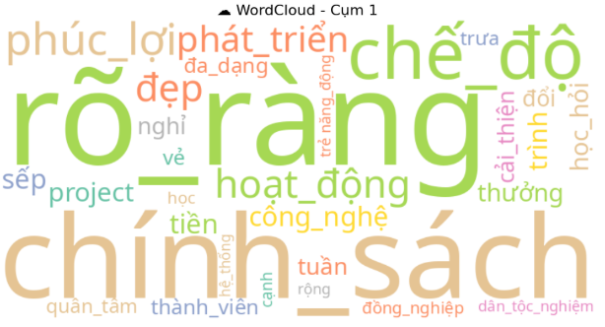


Employee Review Clustering
CỤM 1
Notes:
Chủ đề #1: ot, tốt, lương, làm_việc, công_ty, môi_trường, chế_độ, bảo_hiểm, đồng_nghiệp, văn_phòng
Chủ đề #2: công_ty, ot, văn_phòng, đi, team, lương, xe, tốt, làm_việc, đẹp
Chủ đề #3: lương, ot, dự_án, tốt, làm_việc, môi_trường, công_ty, thoải_mái, tiền, rõ_ràng
Chủ đề #4: ot, làm_việc, tốt, công_ty, môi_trường, công_việc, lương, dự_án, sếp, thân_thiện
Chủ đề #5: ot, làm_việc, lương, công_ty, tốt, xe, dự_án, rõ_ràng, thoải_mái, hơi

Slide 16
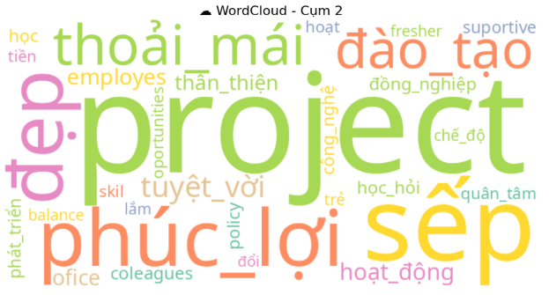




Employee Review Clustering
CỤM 2
Notes:
Chủ đề #1: ot, tốt, lương, làm_việc, công_ty, môi_trường, chế_độ, bảo_hiểm, đồng_nghiệp, văn_phòng
Chủ đề #2: công_ty, ot, văn_phòng, đi, team, lương, xe, tốt, làm_việc, đẹp
Chủ đề #3: lương, ot, dự_án, tốt, làm_việc, môi_trường, công_ty, thoải_mái, tiền, rõ_ràng
Chủ đề #4: ot, làm_việc, tốt, công_ty, môi_trường, công_việc, lương, dự_án, sếp, thân_thiện
Chủ đề #5: ot, làm_việc, lương, công_ty, tốt, xe, dự_án, rõ_ràng, thoải_mái, hơi

Slide 17
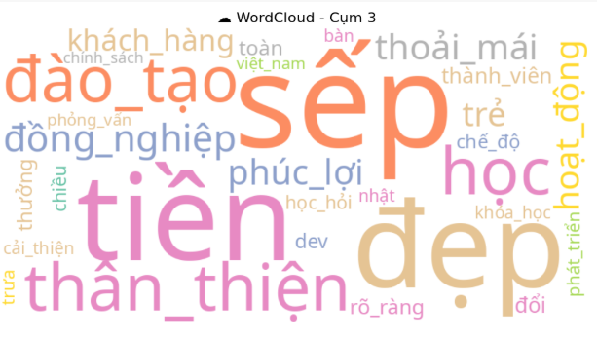





Employee Review Clustering
CỤM 3
Notes:
Chủ đề #1: ot, tốt, lương, làm_việc, công_ty, môi_trường, chế_độ, bảo_hiểm, đồng_nghiệp, văn_phòng
Chủ đề #2: công_ty, ot, văn_phòng, đi, team, lương, xe, tốt, làm_việc, đẹp
Chủ đề #3: lương, ot, dự_án, tốt, làm_việc, môi_trường, công_ty, thoải_mái, tiền, rõ_ràng
Chủ đề #4: ot, làm_việc, tốt, công_ty, môi_trường, công_việc, lương, dự_án, sếp, thân_thiện
Chủ đề #5: ot, làm_việc, lương, công_ty, tốt, xe, dự_án, rõ_ràng, thoải_mái, hơi

Slide 18
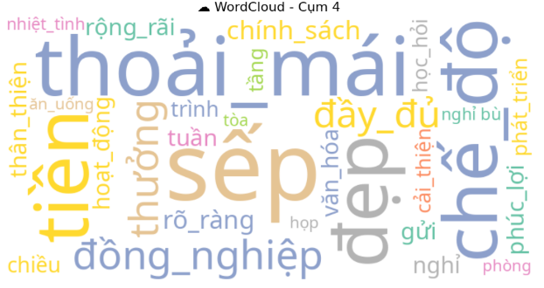




Employee Review Clustering
CỤM 4
Notes:
Chủ đề #1: ot, tốt, lương, làm_việc, công_ty, môi_trường, chế_độ, bảo_hiểm, đồng_nghiệp, văn_phòng
Chủ đề #2: công_ty, ot, văn_phòng, đi, team, lương, xe, tốt, làm_việc, đẹp
Chủ đề #3: lương, ot, dự_án, tốt, làm_việc, môi_trường, công_ty, thoải_mái, tiền, rõ_ràng
Chủ đề #4: ot, làm_việc, tốt, công_ty, môi_trường, công_việc, lương, dự_án, sếp, thân_thiện
Chủ đề #5: ot, làm_việc, lương, công_ty, tốt, xe, dự_án, rõ_ràng, thoải_mái, hơi

Slide 19
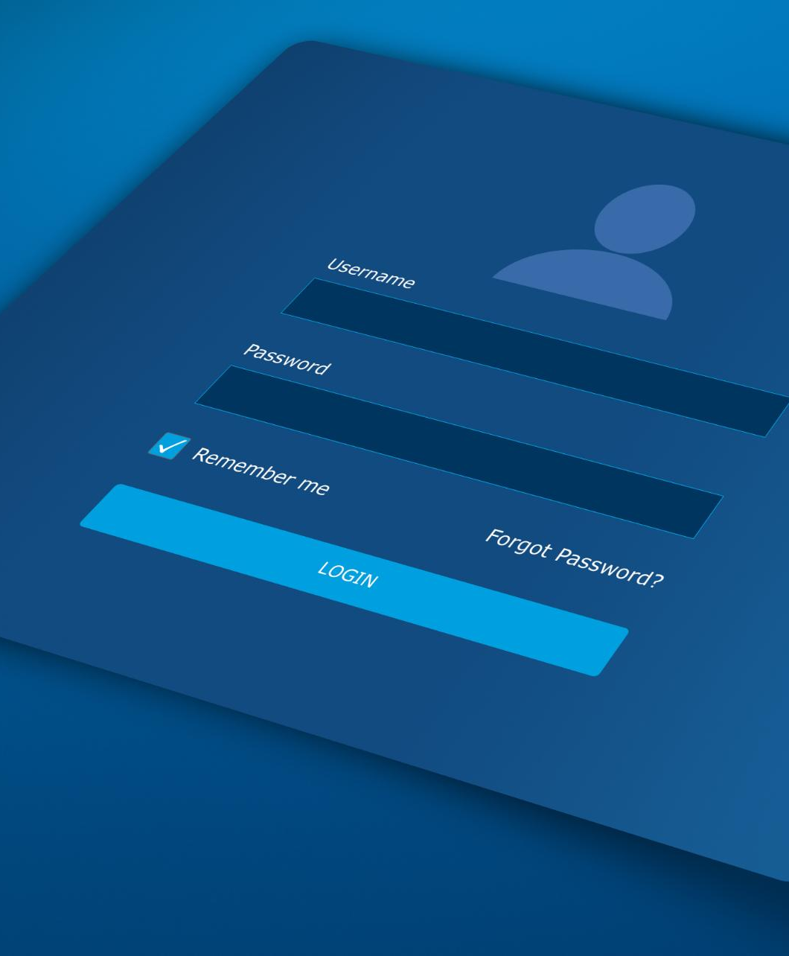

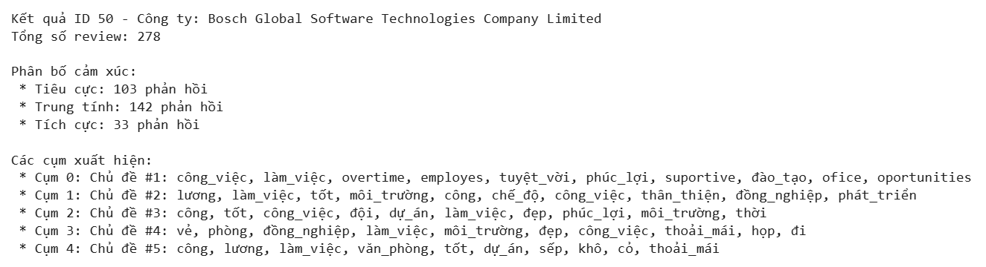
Thực hiện phân tích Công ty
Notes:
Chủ đề #1: ot, tốt, lương, làm_việc, công_ty, môi_trường, chế_độ, bảo_hiểm, đồng_nghiệp, văn_phòng
Chủ đề #2: công_ty, ot, văn_phòng, đi, team, lương, xe, tốt, làm_việc, đẹp
Chủ đề #3: lương, ot, dự_án, tốt, làm_việc, môi_trường, công_ty, thoải_mái, tiền, rõ_ràng
Chủ đề #4: ot, làm_việc, tốt, công_ty, môi_trường, công_việc, lương, dự_án, sếp, thân_thiện
Chủ đề #5: ot, làm_việc, lương, công_ty, tốt, xe, dự_án, rõ_ràng, thoải_mái, hơi

Slide 20
Bảng phân công công việc
Trần Thị THU HIỀN
Võ HUY HOÀNG
Chuẩn hóa dữ liệu
Yêu cầu 1, sentiment labeling & modeling
Yêu cầu 3- Delivery product for IT Viec
Slide and presentation
Chuẩn hóa dữ liệu
Yêu cầu 2 Cluster Employee Reviews
Yêu cầu 3- Delivery product for IT Viec
Slide and presentation

Slide 21
Thank you

